Slide 1
SchoolInfoSystem
0451078 0451080
Team2

Slide 2
簡介
為了改變以往校園廣播的型態所開發的新式廣播系統結合了
一般學生使用校園廣播的流程簡化
將廣播系統指定到不同的指定成員
藉由網路使廣播系統能讓更多使用者快速的使用
Notes:
Motivation 是 為什麼要做這題目？
Challenge human acting 如何難

Slide 3
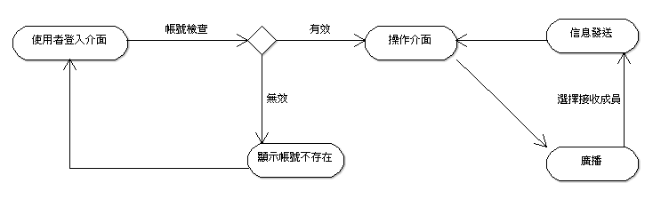
System Architecture
用戶廣播動態圖型

Slide 4
Requirements
Examples:
Function
Non-Function

Slide 5
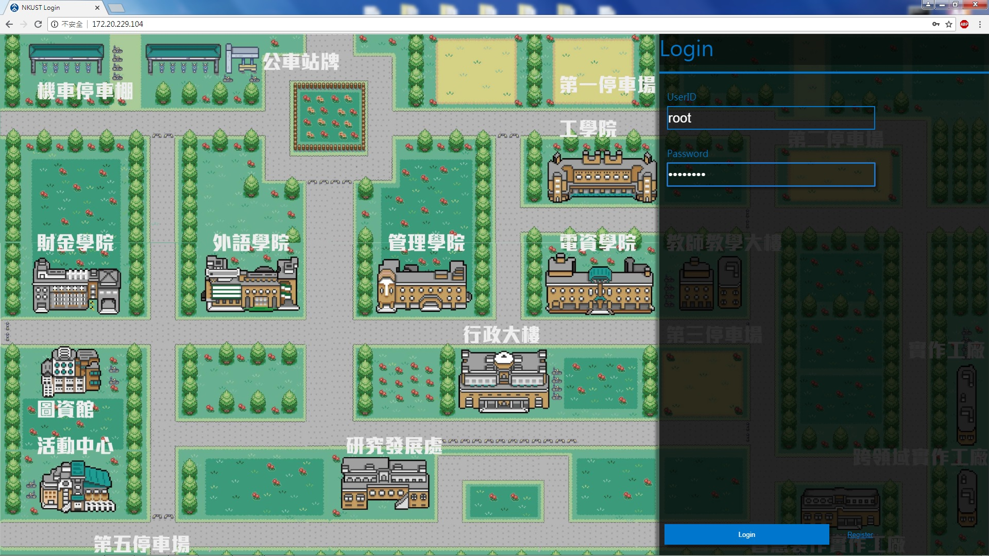
登入畫面

Slide 6
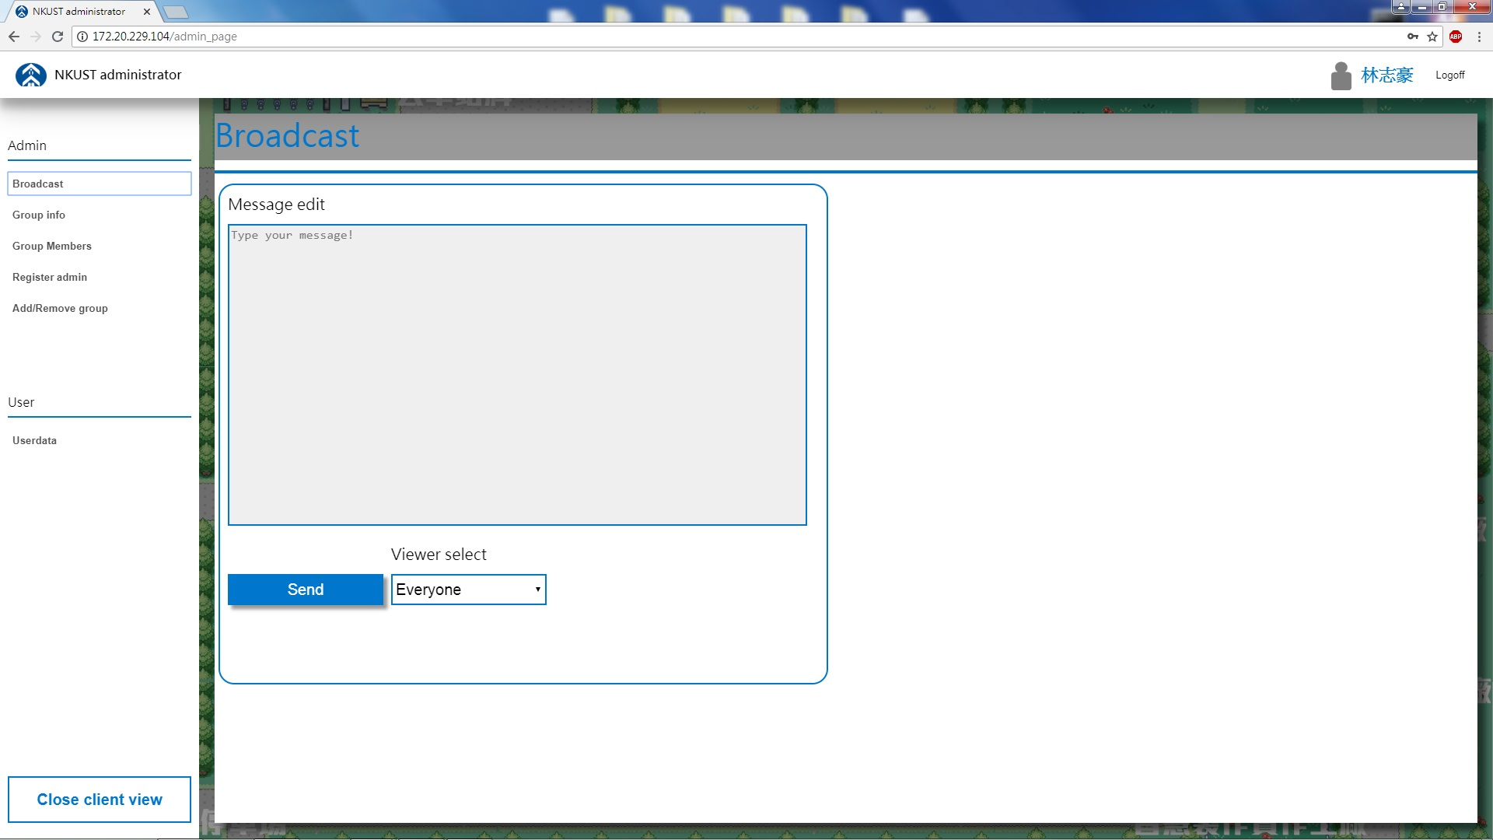
廣播畫面

Slide 7
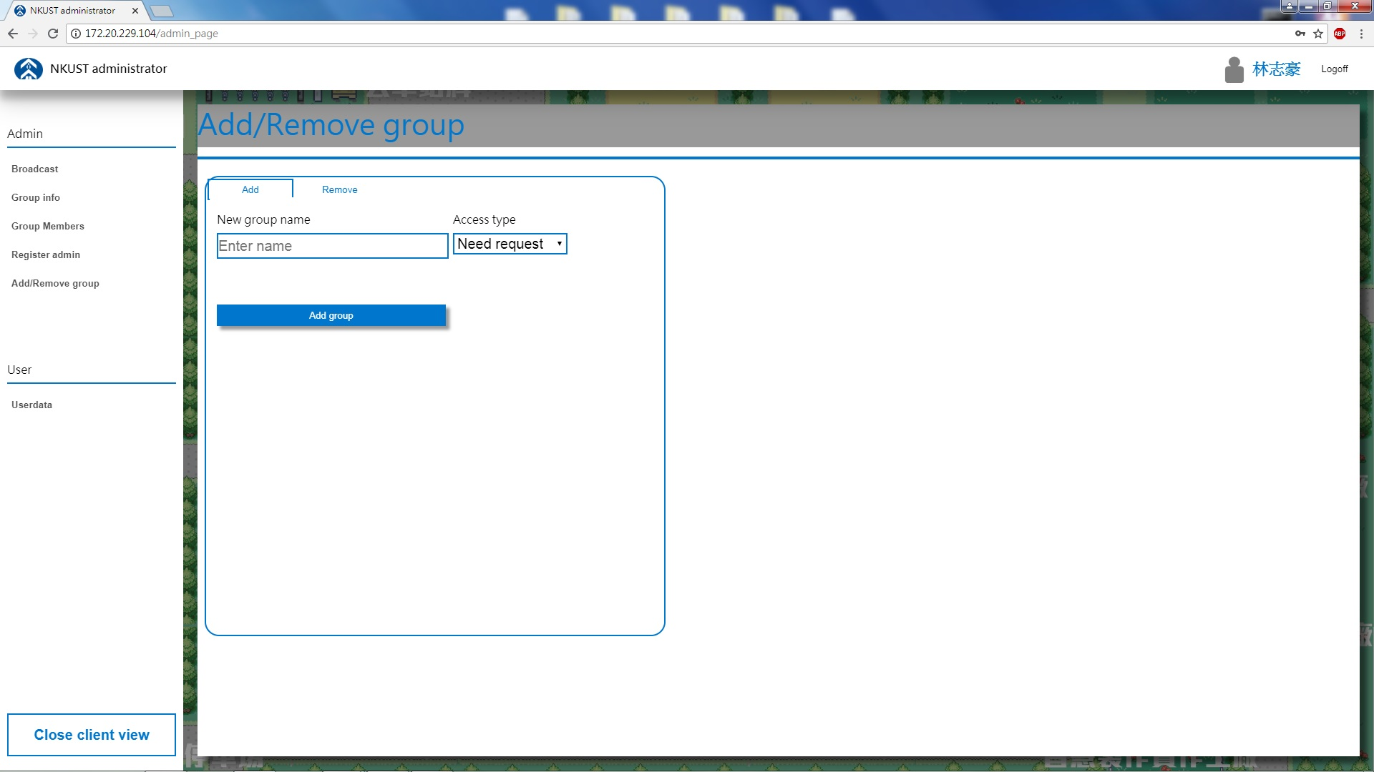
新增群組

Slide 8
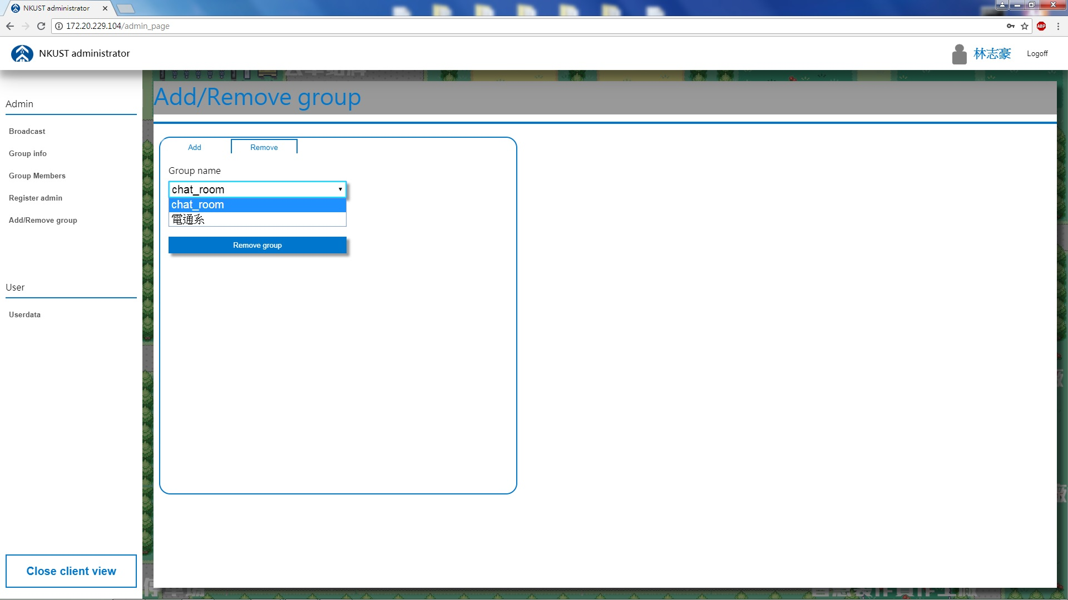
刪除群組

Slide 9
Resource Required
Device and tools
- ArgoUML、Google日曆、GitHub、Visio
Human resource
-程式開發者、計畫人員、系統維護人員

